Slide 1
ARAZİ TOPLULAŞTIRMASI
Prof. Dr. Halit APAYDIN

Slide 2
GİRİŞ
Bitkisel üretimde amaç, birim alandan en yüksek verim ve kaliteyi elde etmektir. Bu amaca ulaşmak ise ancak toprak ve su kaynakları ile teknoloji düzeyinin geliştirilmesi, tohum, gübre, ilaç ve sulama gibi girdilerin miktar ve kalitesinin uygun biçimde düzenlenmesiyle olanaklıdır. Toprak ve su kaynaklarının geliştirilmesindeki temel etmen tarımsal altyapının iyileştirilmesidir.

Slide 3
ARAZİ TOPLULAŞTIRMASININ TANIMI
Aynı işletmeye ya da şahsa ait dağınık, küçük ve şekilleri bozuk arazilerin bir araya getirilerek uygun şekillerde birleştirilmesidir.
Sadece bu amaçla yapılan arazi toplulaştırması daha düşük maliyetle ve kısa zamanda gerçekleştirilirse de üretimin artırılmasına tek başına istenildiği gibi etkili olamamaktadır.

Slide 4
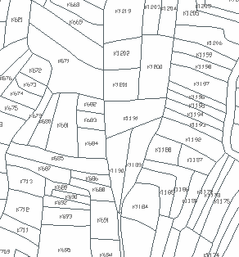
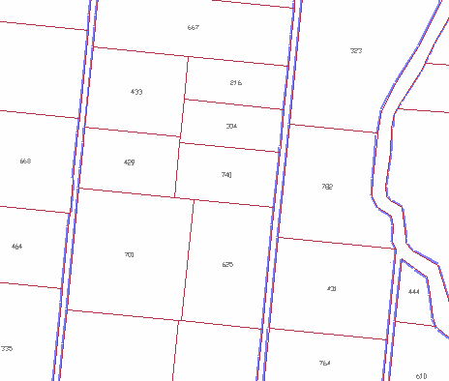
NEDEN ARAZİ TOPLULAŞTIRMASI?
Türkiye’de işletmelerin ve tarım arazilerinin temel sorunları;
1. İşletme büyüklükleri yetersiz
(ortalama 71 dekar=71000 m²» 250 m x 284 m)
2. Parseller çok sayıda, dağınık ve uygun olmayan şekillere sahip (ortalama 7 parsel)
3. Ortalama parsel büyüklükleri yetersiz (yaklaşık 11 dekar)
4. Çoğunluğu sulama ve ulaşım ağından yoksun

Slide 5
Tarım işletmelerinde verimliliği büyük ölçüde düşüren arazi parçalanmasının nedenleri;
Miras yoluyla parçalanma (2014 yılında değişti),
Hisseli ve bölünerek yapılan satışlar,
Sulama, karayolları ve demiryolları gibi tarım arazilerinden geçen kamu yatırımları,
Sermaye ve işgücü yetersizliğinden dolayı yapılan kısmi kiracılık ve ortaklık,
Sel, taşkın ve heyelan gibi olaylar,
Tarım kesimindeki yüksek nüfus yoğunluğu ve gelir yetersizliği.

Slide 6
Arazi Toplulaştırmasının Sağladığı Fayda ve Olumlu Etkiler
1-Toplulaştırmanın Ekonomik Faydaları
2-Toplulaştırmanın Tarla İçi Geliştirme Hizmetleri Açısından Faydaları
3-Toplulaştırmanın Yerleşim ve Çevre Düzenleme Faydaları
4-Toplulaştırmanın Sosyal Faydaları

Slide 7
Toplulaştırma projelerinde aşamalar
1- TOPLULAŞTIRMA ALANIN TESPİTİ
2- MÜLKİYET BİLGİLERİNİN OLUŞTURULMASI
3- SABİT TESİSLERİN TESPİTİ
4- HARİTA VERİ TABANININ OLUŞTURULMASI
5- ARAZİ DERECELENDİRİLMESİ
6- YENİ PARSELASYON İÇİN BLOKLARIN OLUŞTURULMASI
7- ÇİFTÇİ TERCİHLERİNİN ALINMASI
8-TOPLULAŞTIRMA PROJELERİNİN YAPILMASI VE İTİRAZLARIN İNCELENMESİ
9- YENİ TOPLULAŞTIRMA PLANLARININ ARAZİYE APLIKASYONU
10-TESCİL VE YER TESLİMİ

Slide 8
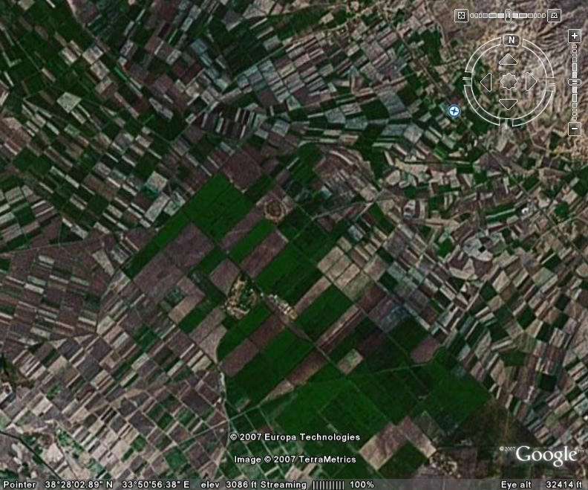

Slide 9
Kaynakça
Avcı, M. ve Aşık, Şerafettin. 1999. Arazi toplulaştırması. E.Ü.Z.F. yayınları, İzmir
Takka, S. 1993. Arazi toplulaştırması. Kültürteknik derneği yayınları. Ankara
3083 sayılı sulama alanlarında arazi düzenlemesine dair tarım reformu kanunu
Yağanoğlu, A.V. ve Ark. 1994. Arazi Toplulaştırması. Atatürk Ün. Z.F. Yayınları no 159. Erzurum
Çevik, B. ve Tekinel, O. 1987. Arazi Toplulaştırması. Çukurova Ün. Z.F. Yayınları no 45. Adana.
Ercan, F. 1966. Türkiye’de Arazi Toplulaştırması. Ankara.
Arıcı, İ. v Akkaya Aslan, Ş, T. 2014. Arazi Toplulaştırması Planlama ve Projelemesi. Dora Yayıncılık

